Slide 1
«Игралочка» игры с детьми 4-5 лет
Муниципальное автономное дошкольное образовательное учреждение
«Детский сад № 8 города Шимановска»
Автор: Книга Н. В.

Slide 2
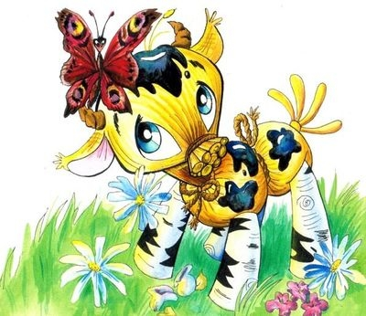
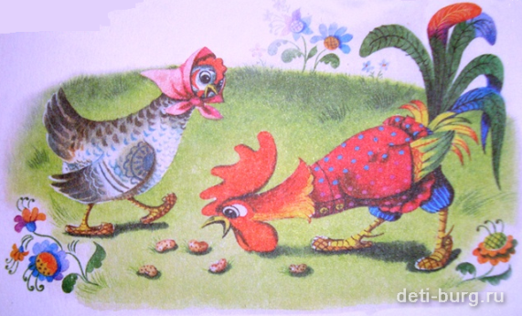
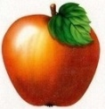
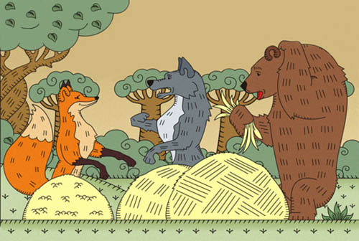
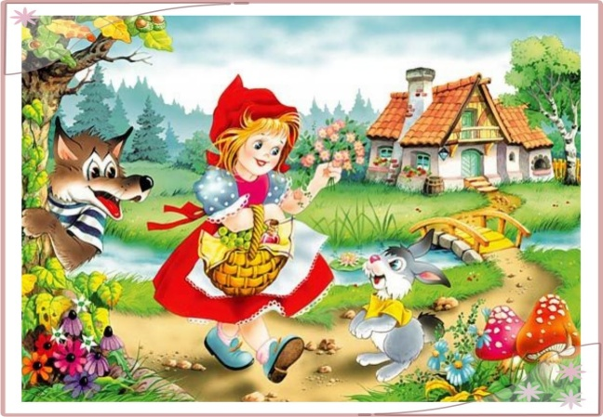
Раздай всем яблоки
Сколько персонажей – столько и яблок

Slide 3
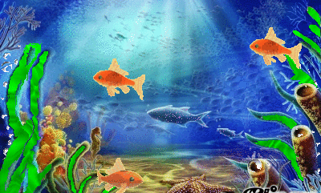
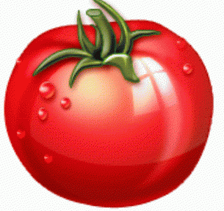
Какие предметы напоминают куб?

Slide 4
Закрась фигуры
3
1
2

Slide 5
Положи 4 большие клубнички в тарелку квадратной формы, 4 разные сливы на овальную тарелку

Slide 6
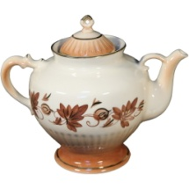
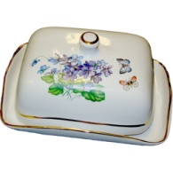
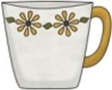
Зачеркни лишние предметы.
Нарисуй недостающие.
2
3
3
4

Slide 7
1. Раскрась полотенца- широкие в жёлтый цвет, узкие – в фиолетовый. 2. Сколько широких полотенец? Сколько узких?
1
2
3
4

Slide 8
Что забыли положить на полку?

Slide 9
Сосчитайте количество обозначенных фигур в каждой постройки соедините с нужным числом.
8
7
6
5
4
1
2
3

Slide 10
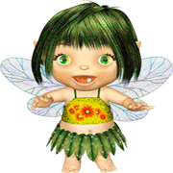
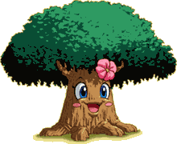
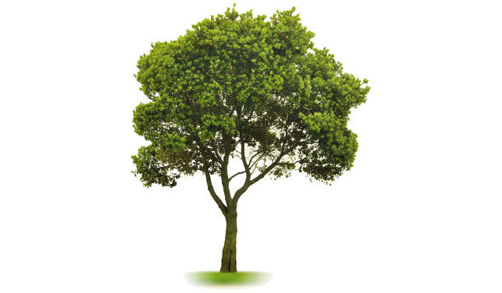
Зубная фея живёт в домике слева от толстого дерева. У этого домика крыша не треугольная и окно не квадратное. Раскрась крыши домов: дом Феи-красным цветом, синий дом-оранжевым, красный дом-жёлтым, жёлтый-синим, оранжевый-голубым.

